Slide 1
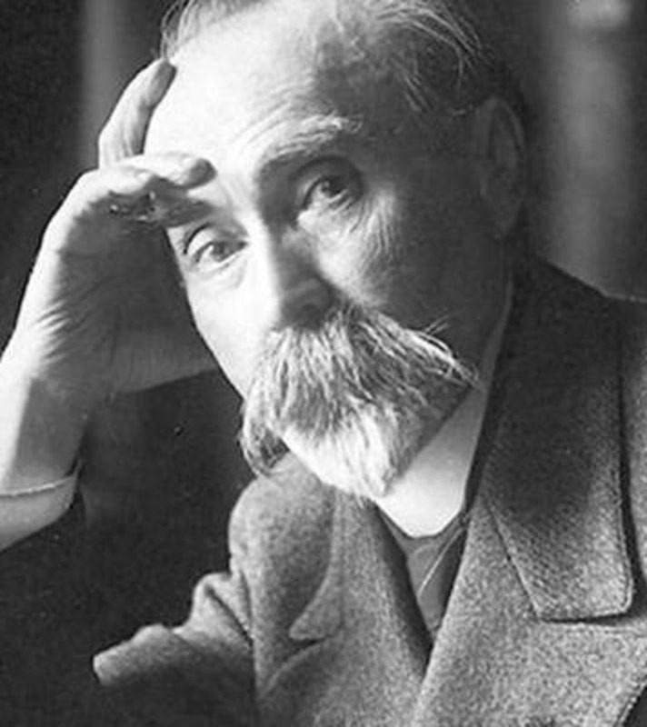
ИСТОРИЧЕСКИЙ ОЧЕРК · РУССКАЯ МЫСЛЬ
Георгий Валентинович Плеханов
Публицист, философ, основоположник марксистской эстетики в России
1856–1918

Slide 2
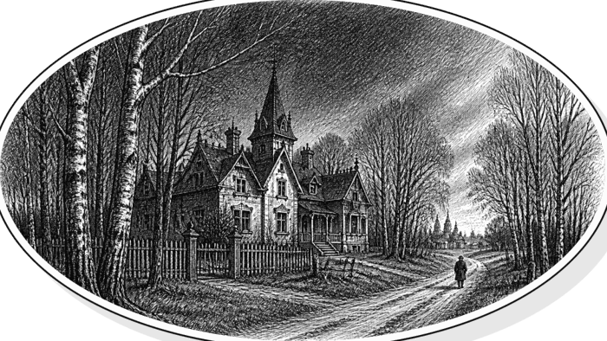
ИСТОКИ И ЮНОСТЬ
Из дворянской семьи в революцию
Родился 29 ноября (11 декабря) 1856 года в селе Гудаловка Тамбовской губернии в семье мелкопоместного дворянина. Детство в патриархальной усадьбе дало знакомство с реалиями пореформенной деревни.
1
Учился в Воронежской военной гимназии, затем в Константиновском артиллерийском училище.
2
Усадьба в Гудаловке — истоки пути
1856–1918
В 1874 году поступил в Горный институт в Санкт-Петербурге. Увлёкся радикальными идеями и оставил институт ради борьбы за народное освобождение.
3
годы жизни. Дворянское происхождение не помешало ему связать жизнь с рабочим движением

Slide 3
БОЕВОЕ НАРОДНИЧЕСТВО · 1876–1879
Казанская демонстрация и раскол
Первая открытая политическая демонстрация в России и идейный раскол движения «Земля и воля»
01
02
03
Речь у Казанского собора
«Земля и воля»
«Чёрный передел»
6 декабря 1876 года Плеханов произнёс речь против самодержавия на площади в Петербурге и перешёл на нелегальное положение.
Один из руководителей организации. Вёл агитацию среди столичных рабочих и крестьян, отстаивая общинный социализм.
В 1879 году на Воронежском съезде выступил против индивидуального террора «Народной воли» и возглавил пропагандистский «Чёрный передел».
Первое публичное «крещение» революцией
Вера в революционный потенциал крестьянства
Отказ от заговорщичества и террора

Slide 4
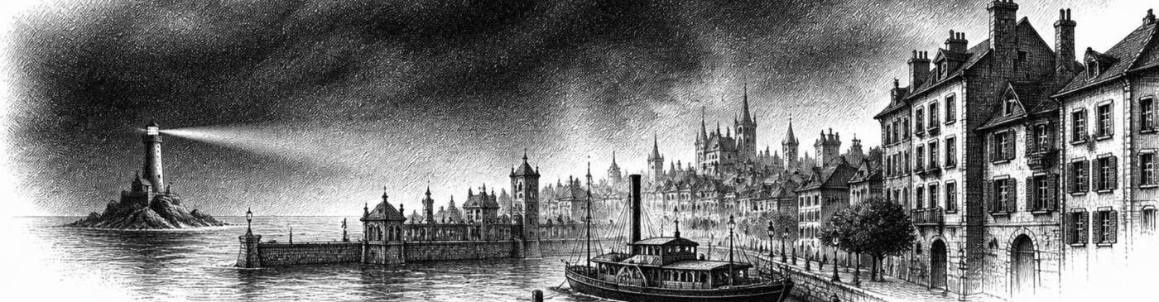
ИЗГНАНИЕ · 1880–1917
37
Эмиграция длиной в 37 лет
лет в изгнании
С января 1880 года до Февральской революции 1917 года Плеханов жил в Швейцарии, Франции и Италии — вдали от родины, но во главе её теоретической мысли. В Женеве он порвал с народничеством и перешёл к марксизму.
Женева стала интеллектуальным центром русской марксистской мысли
ВОЗВРАЩЕНИЕ И ПОСЛЕДНИЕ ГОДЫ
После Февральской революции 1917 года вернулся в Россию. Скончался в 1918 году в Финляндии от туберкулёза.

Slide 5
ПЕРЕЛОМ В МИРОВОЗЗРЕНИИ · 1882–1883
Поворот к марксизму: крах иллюзий
Народническая догма
Марксистский анализ Плеханова
Вера в крестьянскую общину как готовую ячейку социализма
Убеждение, что Россия минует капиталистический этап
Ставка на крестьянский бунт и героизм террористов-одиночек
Капитализм в России уже побеждает, разрушая общину изнутри
Передовой класс — не крестьянство, а промышленный пролетариат
Борьба за демократические свободы — необходимый шаг к социализму
→
ПОЛЕМИЧЕСКАЯ ПУБЛИЦИСТИКА
1883
«Социализм и политическая борьба»
1885
«Наши разногласия»
1894
«Анархизм и социализм»

Slide 6
ЖЕНЕВА, 1883 ГОД · ПЕРВАЯ МАРКСИСТСКАЯ ГРУППА РОССИИ
Группа «Освобождение труда»
Основанная в Женеве группой единомышленников, она заложила идейные основы русской социал-демократии
Плеханов
Засулич
Аксельрод
Дейч
Игнатов
ПЕРЕВОДЫ
КРИТИКА
СВЯЗЬ
Труды Маркса и Энгельса
Разгром народничества
Кружки в России
Первый русский перевод «Манифеста Коммунистической партии» и других работ марксизма для подпольного распространения.
«Наши разногласия» и статьи Плеханова доказывали неизбежность капиталистического пути для России.
Идейное руководство первыми рабочими социал-демократическими организациями в Петербурге, Москве и других центрах.

Slide 7
ПАРТИЙНОЕ СТРОИТЕЛЬСТВО · РСДРП И «ИСКРА»
Один из основателей РСДРП
1898
1900
1903
После 1903
I съезд РСДРП
Газета «Искра»
II съезд партии
Меньшевизм
Провозглашение создания партии на основе программных принципов Плеханова.
Вместе с молодым Лениным организовал общерусскую нелегальную партийную газету.
Принятие первой программы. Раскол на большевиков и меньшевиков.
Разошёлся с Лениным по вопросам партийной дисциплины и характера революции.
Плеханов считал, что Россия ещё не созрела для социалистической революции и диктатуры пролетариата: сначала буржуазно-демократический этап, затем социалистический.

Slide 8
БИБЛИОГРАФИЯ
Главные работы
1883
«Социализм и политическая борьба»
Разрыв с народничеством: обоснование политической борьбы рабочего класса
1885
«Наши разногласия»
Критика народнических взглядов на общину и будущее капитализма
1894
«Анархизм и социализм»
Полемика с анархизмом, защита научного социализма
1895
«К вопросу о развитии монистического взгляда на историю»
Материалистическое понимание истории (под псевдонимом Н. Бельтов)
1896
«Очерки по истории материализма»
История философского материализма в Новое время
1898
«К вопросу о роли личности в истории»
Роль великих людей в ходе истории с позиции марксизма
1908
«Основные вопросы марксизма»
Популярное изложение философских основ марксизма
1909–17
«История русской общественной мысли»
Обзор развития русской мысли; осталась неоконченной

Slide 9
ИДЕИ И ТЕМАТИКА
Основные темы работ
1
Критика народничества
2
Защита марксизма
3
Стратегия и тактика
Капитализм в России уже развивается: общину не обойти, главная сила — рабочий класс
«К вопросу о развитии монистического взгляда на историю» (1895) воспитала поколение марксистов
Два этапа революции: сначала буржуазно-демократический, затем социалистический
4
Эстетика и критика
5
Оборона отечества
6
Стиль и аудитория
Основоположник марксистской эстетики в России: искусство отражает психологию эпохи
В 1914–1917 годах призывал поддержать Россию против германского империализма
Строгая логика, философский анализ, ирония; читатели — интеллигенция, затем рабочие

Slide 10
ПУБЛИЦИСТИКА · ТРИБУНЫ
Издания и журналы
1870-е
«Община», «Земля и воля»
Нелегальные народнические листки — первые публицистические статьи
1890–1910-е
Легальные «толстые» журналы
«Новое слово», «Научное обозрение», «Мир Божий», «Современный мир»; псевдонимы Н. Бельтов, А. Волгин
1880–90-е
«Освобождение труда»
Сборники «Социал-демократ», «Научно-литературный сборник»
1905–1916
«Дневник социал-демократа»
Своё издание за границей: Первая русская революция и партийные разногласия
1900–1903
«Искра» и «Заря»
Первая общероссийская марксистская газета и журнал; с Лениным, Мартовым, Засулич
1914–1917
«Единство»
Правые меньшевики-оборонцы; редактировал после возвращения в Петроград в 1917 году

Slide 11
ПУБЛИЦИСТИЧЕСКИЕ РАБОТЫ · I
Полемические статьи 1880–1890-х
Плеханов-публицист — прежде всего полемист: каждая статья отвечает конкретному оппоненту
1885
«Наши разногласия»
Ответ народникам: капитализм в России неизбежен, а община его не остановит
1895
«К вопросу о развитии монистического взгляда на историю»
Материалистическое понимание истории; псевдоним Н. Бельтов, полемика с народниками
1889
«Новый защитник самодержавия, или Горе г. Л. Тихомирова»
Памфлет против бывшего революционера Л. Тихомирова, перешедшего на сторону монархии
1898
«Бернштейн и материализм», «Материализм или кантианство»
Полемика с ревизионизмом и неокантианством в марксизме
1891
«К шестидесятилетию со дня смерти Гегеля»
Статья о философии Гегеля и её месте в истории мысли
1899
«Критика наших критиков»
Разбор взглядов П. Струве на марксистскую теорию общественного развития

Slide 12
ПУБЛИЦИСТИЧЕСКИЕ РАБОТЫ · II
Философские и эстетические очерки
«Cant против Канта, или Духовное завещание г. Бернштейна»
1901 · Журнал «Заря»: защита материализма от неокантианских поправок к Марксу
ЭССЕ
1
«От обороны к нападению»
«Французская драматическая литература и французская живопись XVIII века с точки зрения социологии»
1905 · Социологический взгляд на искусство
Сборник 1910 года: статьи против эмпириомонизма и «богоискательства», собранные самим Плехановым
2
«Materialismus militans» — ответ А. Богданову
1908 · Письма в «Голосе социал-демократа» против философии Маха и Богданова
3

Slide 13
ПУБЛИЦИСТИЧЕСКИЕ РАБОТЫ · III
Революция, партия и война
1905–1907
1909–1914
1914–1917
Статьи по тактике
Борьба с ликвидаторством
Оборона отечества
Подводя итоги первых боёв революции, Плеханов утверждал: после поражения декабрьских восстаний 1905 года «не нужно было браться за оружие». Статьи и речи на съездах вошли в т. XV Сочинений.
Статьи в «Дневнике социал-демократа» против меньшевиков, готовых отказаться от нелегальной партии. Собраны в т. XIX Сочинений.
С началом мировой войны призывал поддержать Россию против германского империализма. После возвращения в 1917 году редактировал «Единство».
Общая нить публицистики: оценивать события мерой исторических условий — Россия ещё не созрела для социалистической революции

Slide 14
ФИЛОСОФИЯ ИСТОРИИ
Роль личности в истории
Постановка вопроса
Эссе отвечает на спор: что движет историей — великие люди или общественные условия
ЭССЕ
1
«К вопросу о роли личности в истории» (1898)
Главный тезис
Личность может ускорить или замедлить события, но не изменить общее направление развития
2
Связанная работа: «К вопросу о развитии монистического взгляда на историю» (1895)
Великий человек
Великим становится тот, кто лучше других понимает общественные потребности
3

Slide 15
ЛИТЕРАТУРНАЯ КРИТИКА
Плеханов — литературный критик
«Письма без адреса» (1899–1900) — первый опыт материалистического взгляда на искусство.
Белинский
1
ЦЕНТРАЛЬНАЯ ИДЕЯ
Чернышевский
Искусство отражает жизнь общества
2
Толстой
3
Связь с обществом
Классовая борьба
Психология эпохи
Горький
4

Slide 16
ЛИТЕРАТУРНЫЕ ПОРТРЕТЫ · I
Белинский и Чернышевский
Белинский
Чернышевский
Работы
«Белинский и разумная действительность» (1897), речь о Белинском (1898), «В. Белинский» (1909), «О Белинском» (1910)
Работы
Четыре статьи в «Социал-демократе» (1890–1892), книга на немецком языке (1894), «Н. Г. Чернышевский» («Шиповник», 1910), статья 1913 года
Главный вопрос
Белинский полнее друзей — Бакунина и Станкевича — усвоил консервативный дух философии Гегеля
Учитель
В 1913 году признал: его умственное развитие шло под огромным влиянием Чернышевского
Метод
Смену взглядов критика объясняет условиями русской жизни; от Белинского линия ведёт к Герцену и Чернышевскому
Оценка
Ценит материализм, но видит утопизм социальных взглядов — следствие слабости русского капитализма

Slide 17
ЛИТЕРАТУРНЫЕ ПОРТРЕТЫ · II
Толстой и Горький
Толстой
Горький
Работы
«Отсюда и досюда» и «Смешение представлений» (1910), «Карл Маркс и Лев Толстой» и «Ещё о Толстом» (1911)
Работы
О Горьком Плеханов писал немного: письма, отзывы и статья о непротивлении злу; большой работы нет
Художник и проповедник
Отделяет великого художника от мыслителя, чьё учение считает противоречивым
Поддержка прозы
В письме дал весьма сочувственный отзыв о «Матвее Кожемякине»
Непротивление злу
Идея несовместима с борьбой за перемены; корни взглядов — в настроениях патриархального крестьянства
Критика
«Исповедь» и богостроительство разбирает критически в письмах «О религиозных исканиях»

Slide 18
ИТОГ КРИТИКИ
Сравнение оценок
Белинский
Чернышевский
От примирения с действительностью к социальной критике; звено русской общественной мысли
Выдающийся материалист и утопический социалист; прямое влияние на самого Плеханова
Толстой
Горький
Великий художник и противоречивый проповедник; критика непротивления злу
Критика религиозных исканий при сочувствии к прозе «Матвея Кожемякина»
Общий метод: литература — часть общественной жизни, её нельзя понять вне исторического контекста

Slide 19
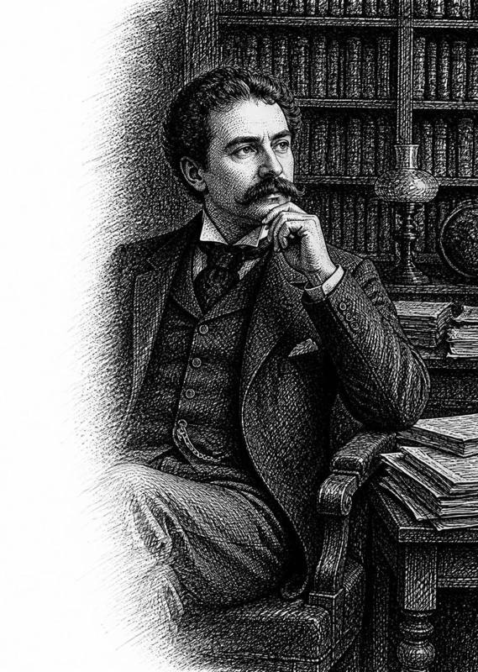
ИНТЕЛЛЕКТУАЛЬНОЕ НАСЛЕДИЕ
Философ, социолог, критик искусства
Под псевдонимом Н. Бельтов он опубликовал труд «К вопросу о развитии монистического взгляда на историю» (1895), воспитавший целое поколение марксистов.
Писал о философии, социологии, эстетике, этике и истории русской мысли; заложил основы марксистской эстетики и социологии культуры.
«Нельзя стать сознательным, настоящим коммунистом без того, чтобы не изучать — именно изучать — всё, написанное Плехановым по философии, ибо это лучшее во всей международной литературе марксизма»
В. И. Ленин, «Ещё раз о профсоюзах», январь 1921

Slide 20
БИБЛИОГРАФИЯ
Источники и литература
Плеханов Г. В. Сочинения / под ред. Д. Рязанова. Институт К. Маркса и Ф. Энгельса
т. 5
«Белинский, Чернышевский и Писарев»
т. 17
Против эмпириомонизма и богоискательства; о религии; отзыв об «Исповеди» Горького
т. 10
Литературно-критические статьи 1888–1903; о Белинском (1897)
т. 19
Борьба против ликвидаторства, 1909–1914
т. 14
Статьи об искусстве; «Письма без адреса»
т. 23
«История русской общественной мысли»; статьи о Белинском
т. 15
Статьи по тактике, 1905–1907; речи на съездах
т. 24
Статьи о Толстом; материалы о Горьком
Электронная версия: marxists.org/russkij/plekhano/cw/

